Slide 1
Poměrové ukazatele - základy
Bilanční právo
přednáška

Slide 2
Obecně k poměrovým ukazatelům
Poměrových ukazatelů je celá řada (viz např. BRAGG, S. Business Ratios and Formulas, 2002), některé lze vyčíst z účetní závěrky, pro některé je třeba doplňujících informací
Různé možnosti znázornění např. 2:1 či 2-to-1 či 2/1 či vyjádřením v procentech
Výhody: poskytují rychlý přehled o základních poměrech ve společnosti
Nevýhody: mohou být zjednodušující, zkreslující skutečné procesy

Slide 3
Různé kategorie poměrových ukazatelů (výběr)
Ukazatele likvidity (liquidity ratios)
  Informace o schopnosti účetní jednotky (ÚJ) plnit své krátkodobé závazky
Ukazatele ziskovosti (profitability ratios)
  Informace o vztahu tržeb k vybraným dalším položkám (např. hospodářskému výsledku, atd.)
Ukazatele aktivity (activity ratios)
  Informace o tom, jak efektivně ÚJ nakládá se svými zdroji (aktivy)
Ukazatele finanční páky (financial leverage ratios)
  Informace o závazcích ÚJ a její schopnosti je plnit
Ukazatele výnosu pro akcionáře (shareholders ratios)
  Informace o finanční situaci ÚJ ve vztahu k akciovému kapitálu
Ukazatele návratnosti investice (return on investment ratios)
  Informace o výnosnosti investovaných zdrojů

Slide 4
1. Ukazatel poměru cizího a vlastního kapitálu
Ukazatel poměru cizího kapitálu a vlastního kapitálu (Debt to Equity ratio)
Ukazuje míru zadlužení korporace a ochotu managementu navyšovat závazky
Ukazuje poměr závazků vůči vlastním zdrojů společnosti
Zprostředkovaně ukazuje potenciální příjem vlastníků společnosti (akcionářů/společníků) při likvidaci společnosti
Poměr se liší dle sektoru
Poměr může ovlivňovat výši rizikové přirážky u půjčky

Slide 5
1. Ukazatel poměru cizího a vlastního kapitálu - příklad
Obchodní společnost se zavázala v úvěrových smlouvách, že poměr debt-to-equity u ní nepřekročí 1,5
V současné době má závazky ve výši 130 mil. Kč, její vlastní kapitál je ve výši 100 mil. Kč
Nyní uvažuje, kde získá zdroje na další expanzi – potřebuje nejméně dalších 50 mil. Kč
Může se bez dalšího vydat cestou dalšího úvěru?

Slide 6
2. Ukazatel poměru krátkodobých cizích zdrojů k celkovým cizím zdrojů (current liability ratio)
Vyjadřuje poměr mezi krátkodobými cizími zdroji (splatnost do jednoho roku) a celkovými cizími zdroji
Current liabilities / total liabilities
Příliš vysoký (či rostoucí) poměr krátkodobých závazků může být pro společnost rizikový – pokles oběžných aktiv může vést k finančním tlakům

Slide 7
2. Ukazatel poměru krátkodobých cizích zdrojů k dlouhodobým cizí zdrojů (current liability ratio) - příklad
Poměr se vyvíjel v posledních letech následovně:
Krátkodobé závazky dlouhodobé závazky
2016 10 mil. Kč 100 mil. Kč 10%
2017 20 mil. Kč 110 mil. Kč 18%
2018 50 mil. Kč 120 mil. Kč 42%
Společnost příliš spoléhá na krátkodobí financování; management se např. pokusí vyjednat přeměnu krátkodobého financování na dlouhodobé

Slide 8
3. Ukazatel poměru mezi krátkodobými (oběžnými) aktivy a krátkodobými závazky (current ratio, net working capital)
Poměr mezi oběžnými aktivy a krátkodobými závazky
Vyjadřuje schopnost podniku dostát svým krátkodobým závazkům – má dostatek likvidních aktiv, aby dokázala dostát svým krátkodobým závazkům

Slide 9
3. Ukazatel poměru mezi krátkodobými (oběžnými) aktivy a krátkodobými závazky (current ratio, net working capital) - příklad
Rok 2017 2018 2019
kr.aktiva 15 mil. 10 mil. 10 mil.
kr. závazk 5 mil. 5 mil. 10 mil.
3:1 2:1 1:1
Klesajícím poměrem dochází k růstu rizika, že společnost nebude schopna plnit své krátkodobé závazky (např. vyplývající z fakturace za dodané zboží)

Slide 10
3. Ukazatel poměru mezi krátkodobými (oběžnými) aktivy a krátkodobými závazky – doplňující poměrové ukazatele
Může být ovšem zavádějící, pokud velkou část oběžných aktiv tvoří (hůře likvidní) zásoby, a tak…
Quick ratio – jedná se o podobný poměr s tím rozdílem, že z oběžných aktiv jsou vynechány zásoby a materiál
Cash ratio – jedná se o poměr hotovosti a zůstatků na běžných bankovních účtech (popř. velmi likvidních finančních instrumentů) oproti krátkodobým závazkům

Slide 11
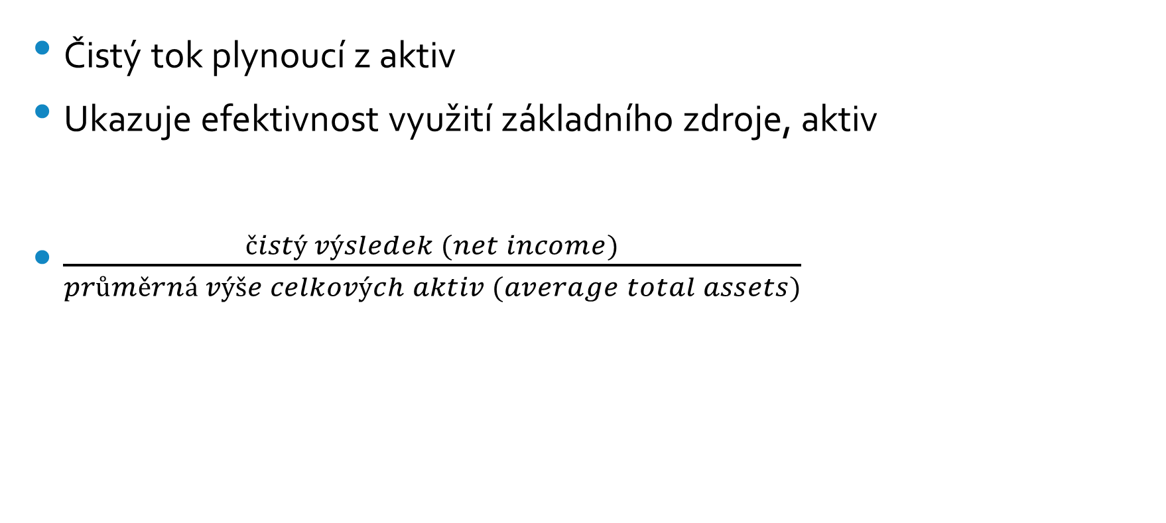
4. Return on assets, ROA poměr
Čistý tok plynoucí z aktiv
Ukazuje efektivnost využití základního zdroje, aktiv
$\frac{čistý výsledek (net income)}{průměrná výše celkových aktiv (average total assets)}$

Slide 12
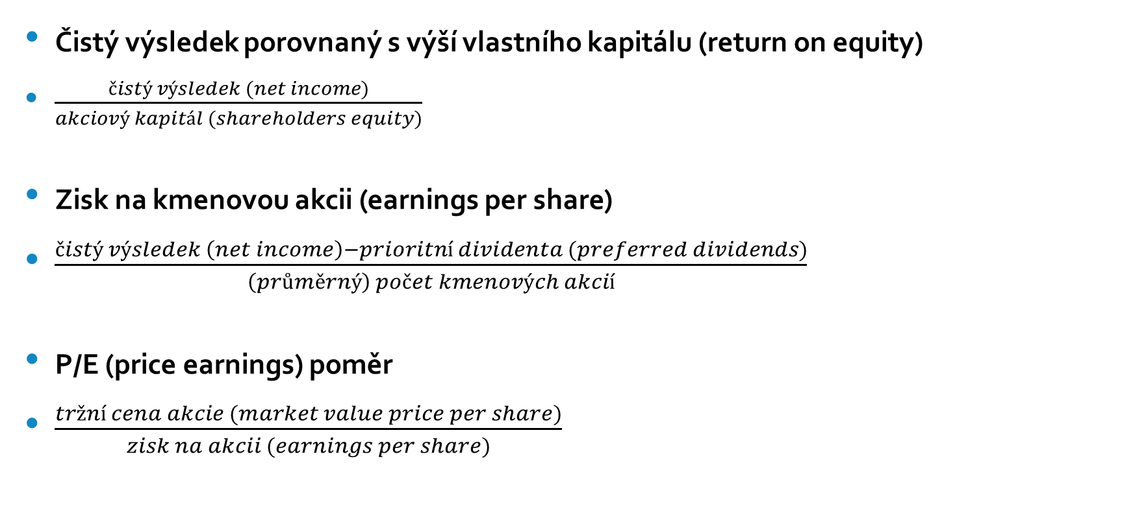
5. Poměrové ukazatele k akciovému (základnímu kapitálu)
Čistý výsledek porovnaný s výší vlastního kapitálu (return on equity)
$\frac{čistý výsledek (net income)}{akciový kapitál (shareholders equity)}$
Zisk na kmenovou akcii (earnings per share)
$\frac{čistý výsledek \left(net income\right)−prioritní dividenta (preferred dividends)}{\left(průměrný\right) počet kmenových akcií}$
P/E (price earnings) poměr
$\frac{tržní cena akcie (market value price per share)}{zisk na akcii (earnings per share)}$

Slide 13
Otázky?
Děkuji za pozornost
JUDr. Johan Schweigl, Ph.D.
Johan.Schweigl@law.muni.cz

